Slide 1


MAXHUB XBar U50
Date: 2025.05
Notes:
开场（约 1 分钟）
各位同学大家好！今天非常高兴能有机会在这里与大家深入交流我们这款极具竞争力的videobar新品XBar U50，相信通过接下来的十分钟，大家会对它有全方位的了解，从而在市场推广中更有信心和底气。
2025年MAXHUB推出全新XBar系列产品，作为全新一代的MTR videobar系列产品预计在2025年IFC做全面发布，其中包括四款产品 覆盖MTR-W MTR-A两大生态系统和small、medium、large room。

Slide 2

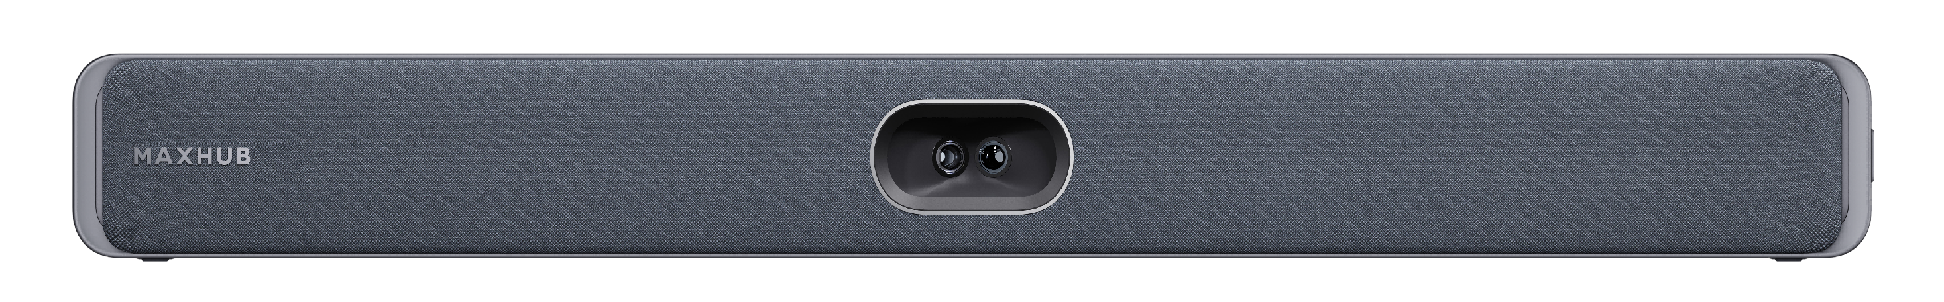
USB Videobar——XBar U50 for small to medium room（new level of conference video）
`
Camera
AI
2* 1/1.55 sensor
2* 50MP resolution
2500 TV line
HFOV 125°
Auto Framing
Speaker tracking
Intelligent Focus
Smart Gathering
Performance
Design
The best audio and video experience
NPU 6 Tops
12 Micphone Array
Speaker 2*15W
Extension micphone
Quick installation
Obvious LED light
Privacy&Security
Bracket 3 in 1
Wide Field View
100 MP
12 Mic Array
AI Feature
Notes:
核心卖点：
行业最好的光学拼接影像系统方案，超大视野125°，超大底图像传感器提供超高清晰图像
优秀的NPU算力支撑更好的音视频性能和AI功能体验
具备12个高性能麦克风阵列，搭配AI降噪算法，提供更好会议拾音能力
具备2个15瓦超大功率全频扬声器，4个低音反射板，输出更好的会议音频
快速安装设计，无需辅助安装设备
全环保包装设计，可降解材质

Slide 3
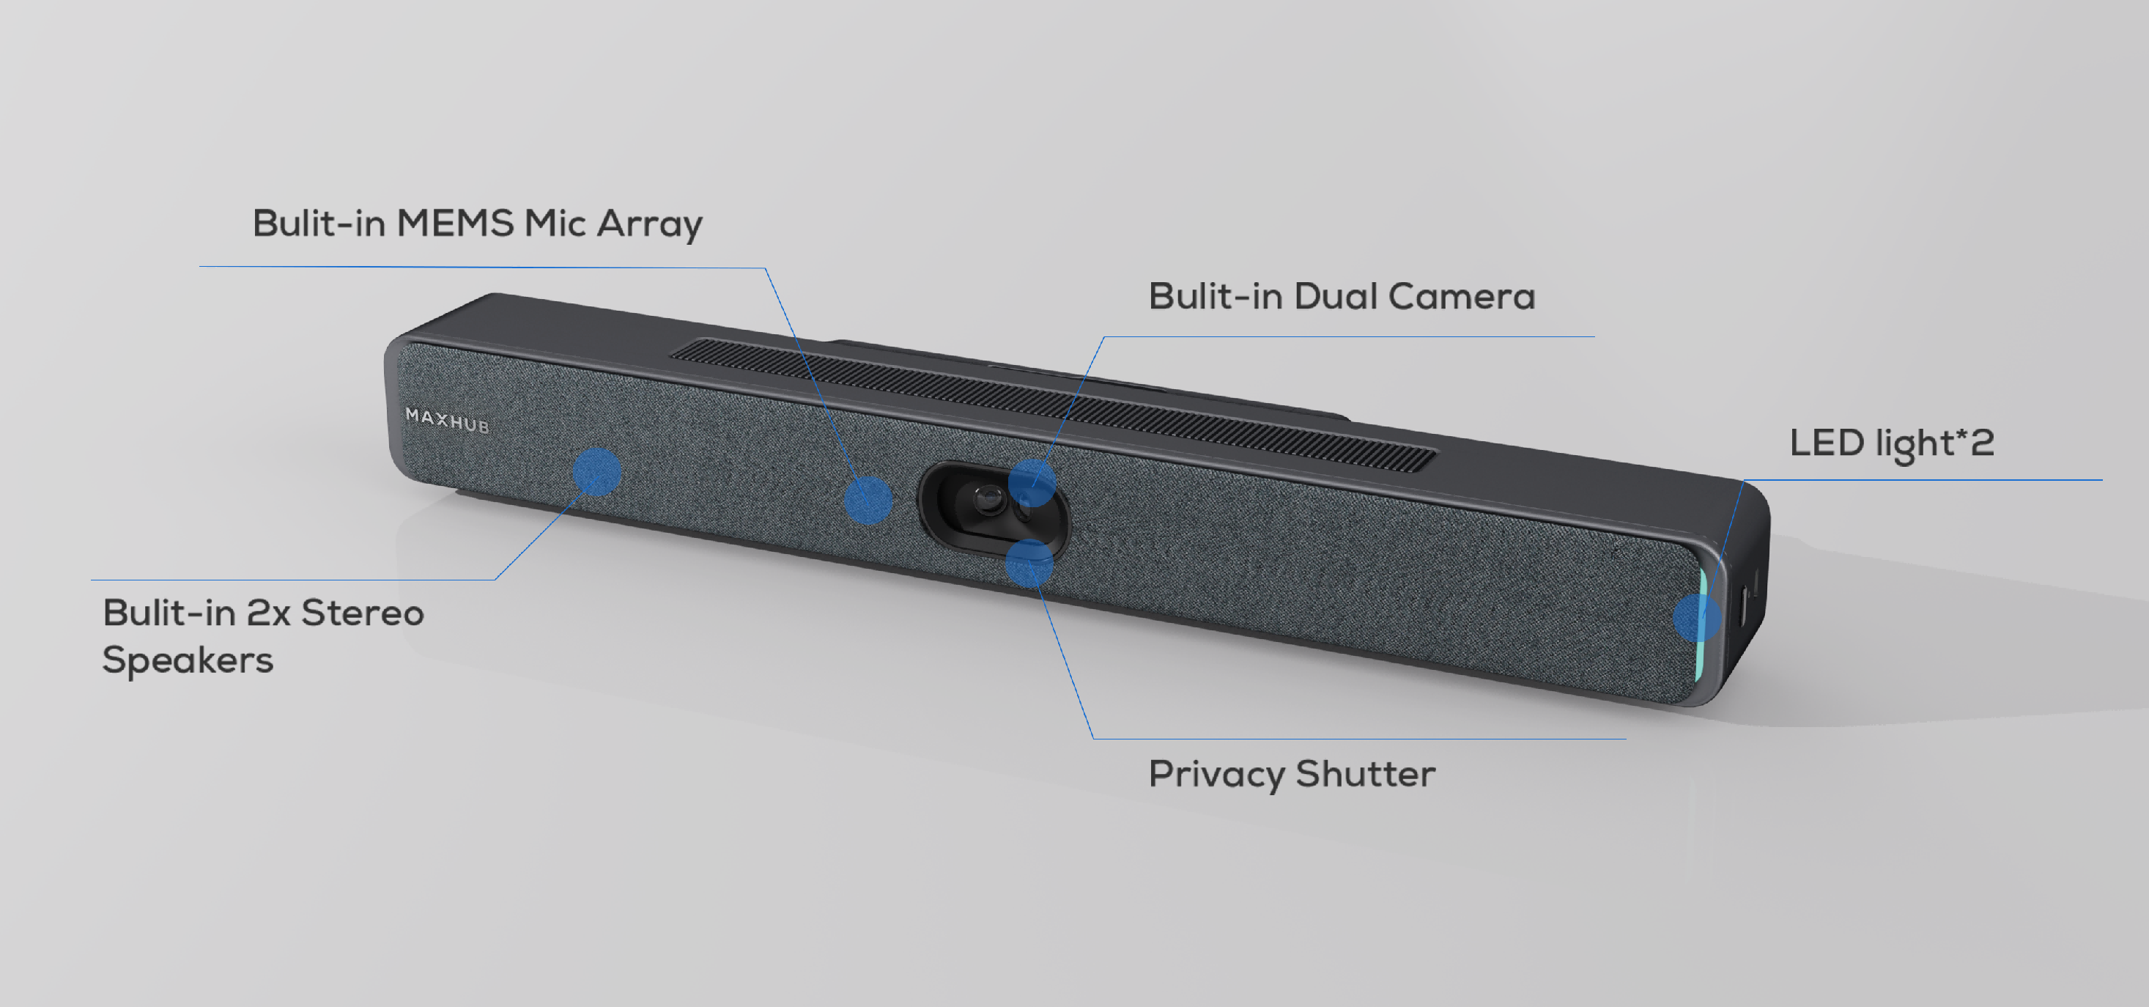
USB Videobar
USB videobar for premium small and medium meeting rooms
Notes:
正面摄像头、自动隐私盖、内部具有12个MEMS麦克风组成的麦克风阵列、内部具备2个全频扬声器、产品左右两侧有两个LED灯用于产品工作状态显示

Slide 4
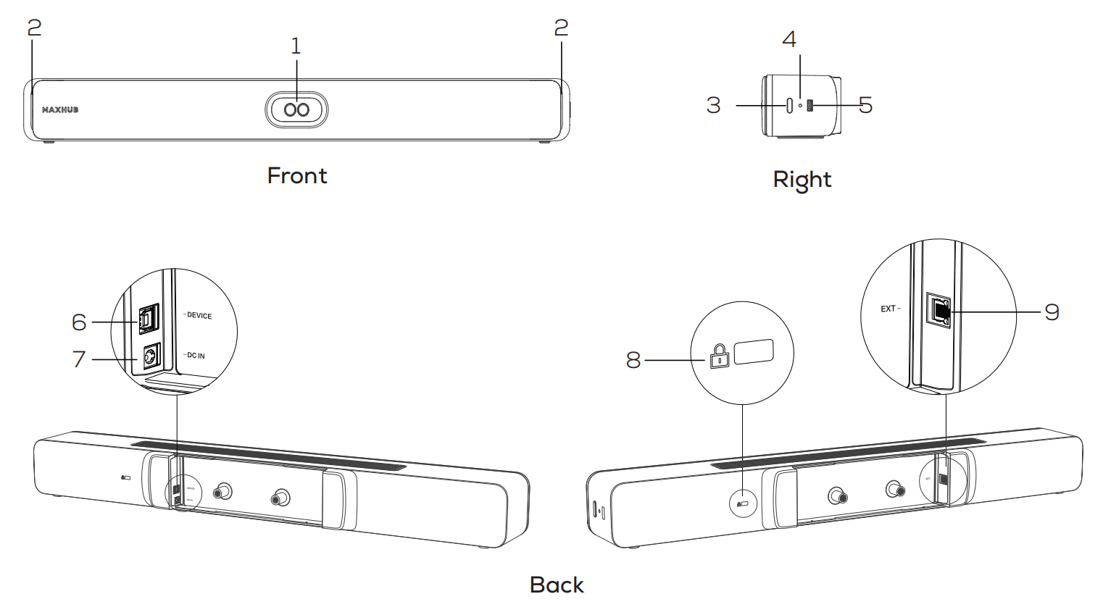
USB Videobar——Product Port
Device：USB 3.0 Data output
DC IN：power
2.0：For firmware update and debug
EXT：To connect ext microphone (for future use)
Notes:
产品接口功能介绍
Device：Data output
DC IN：power
2.0：For firmware update and debug
EXT：To connect ext microphone (for future use)

Slide 5
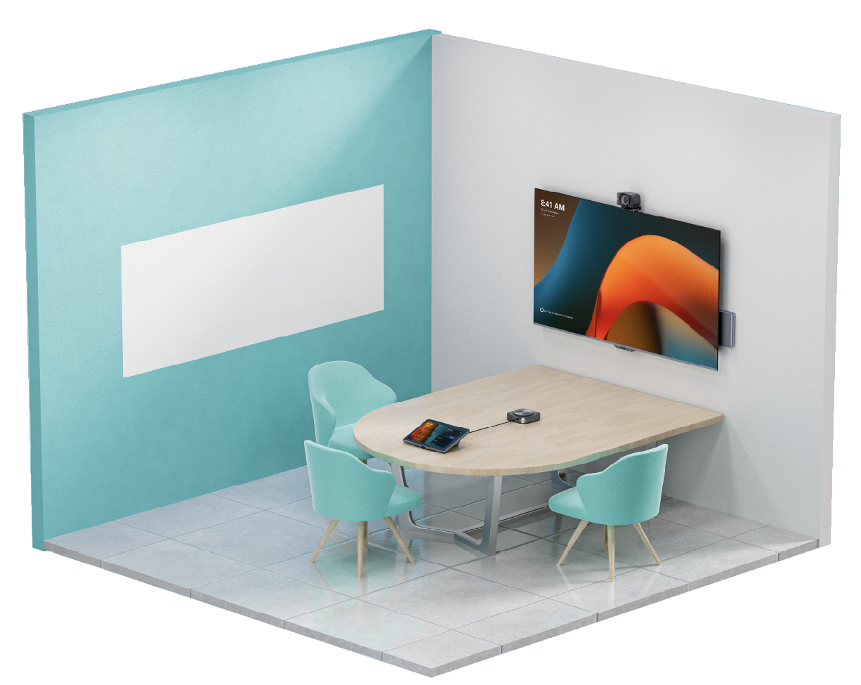
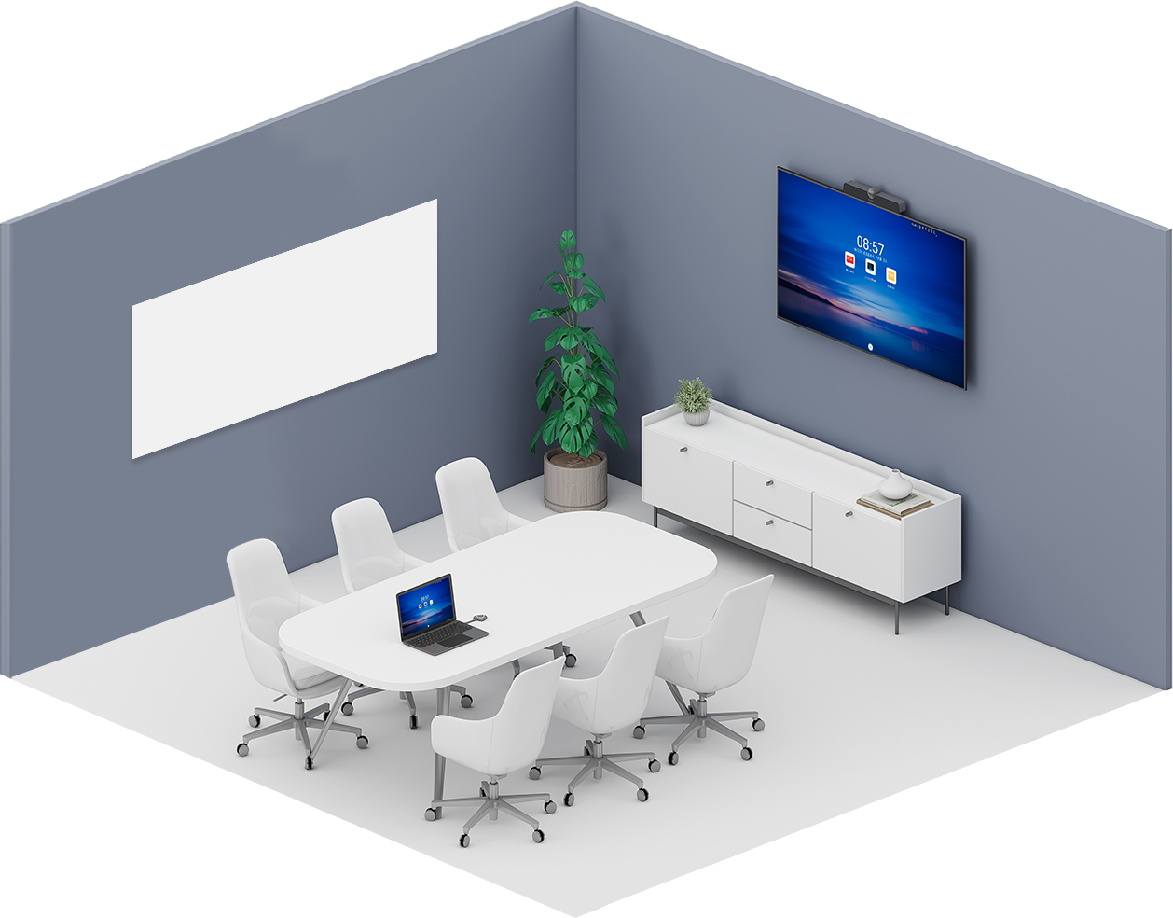
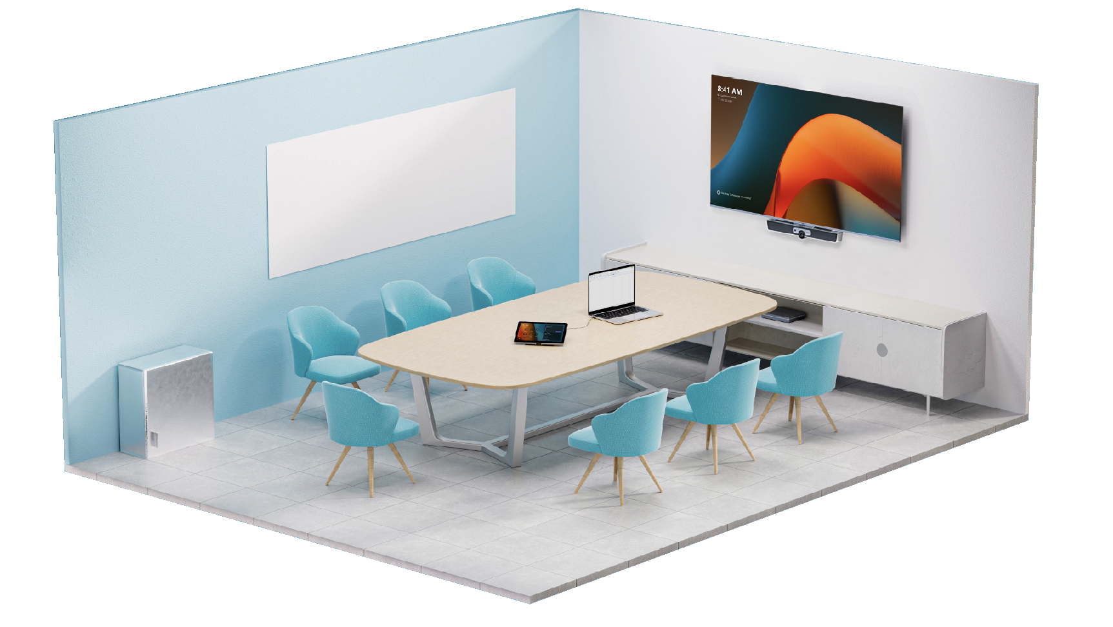
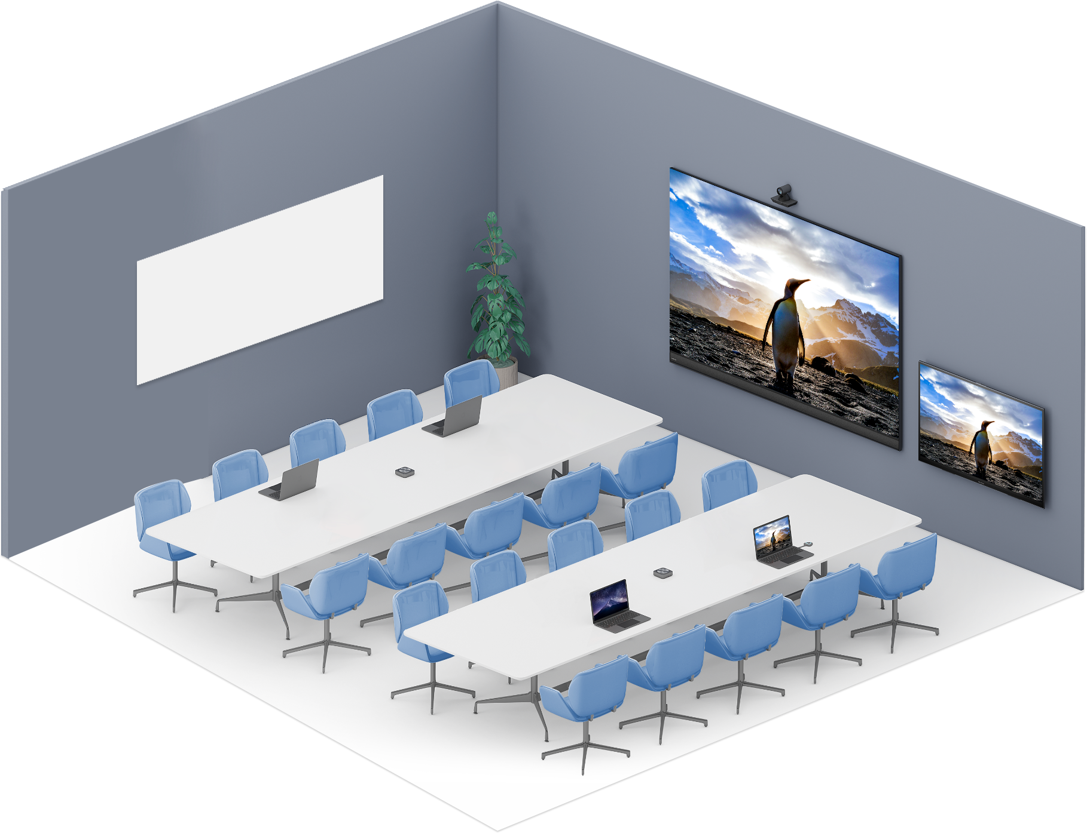
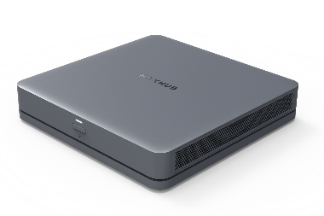
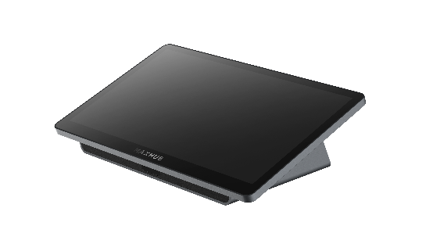
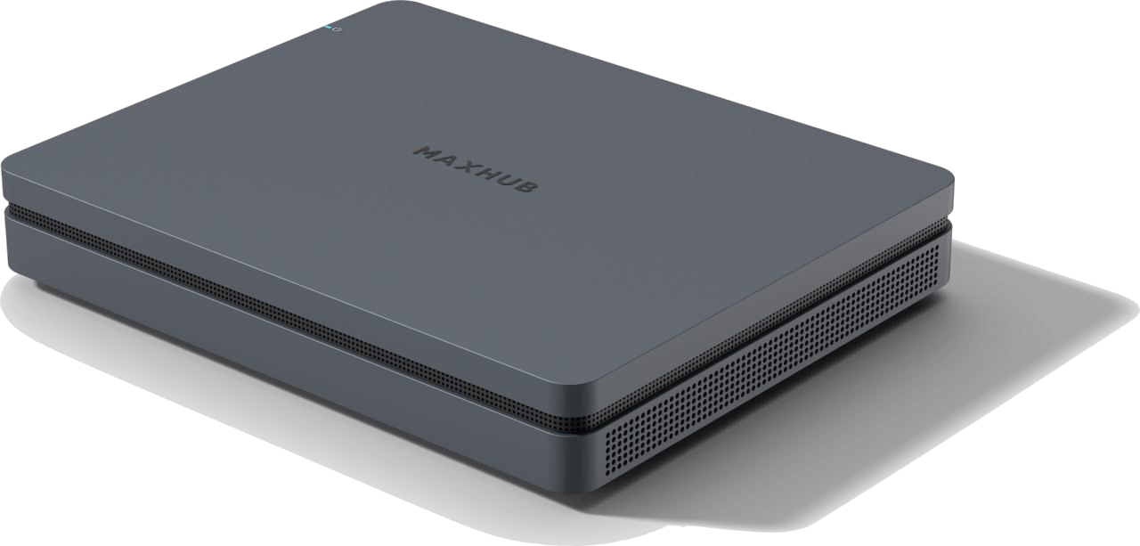
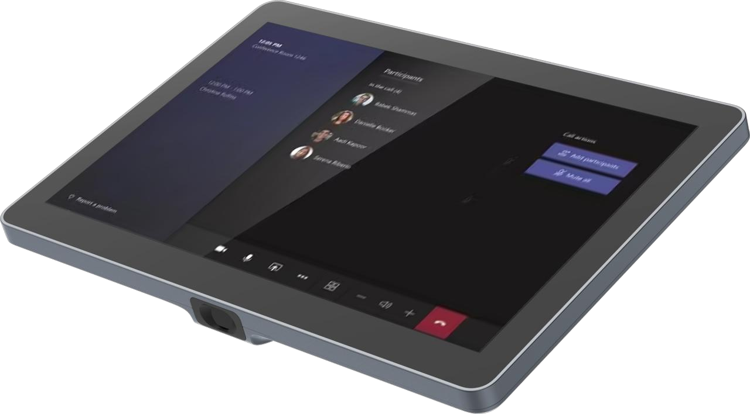
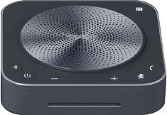
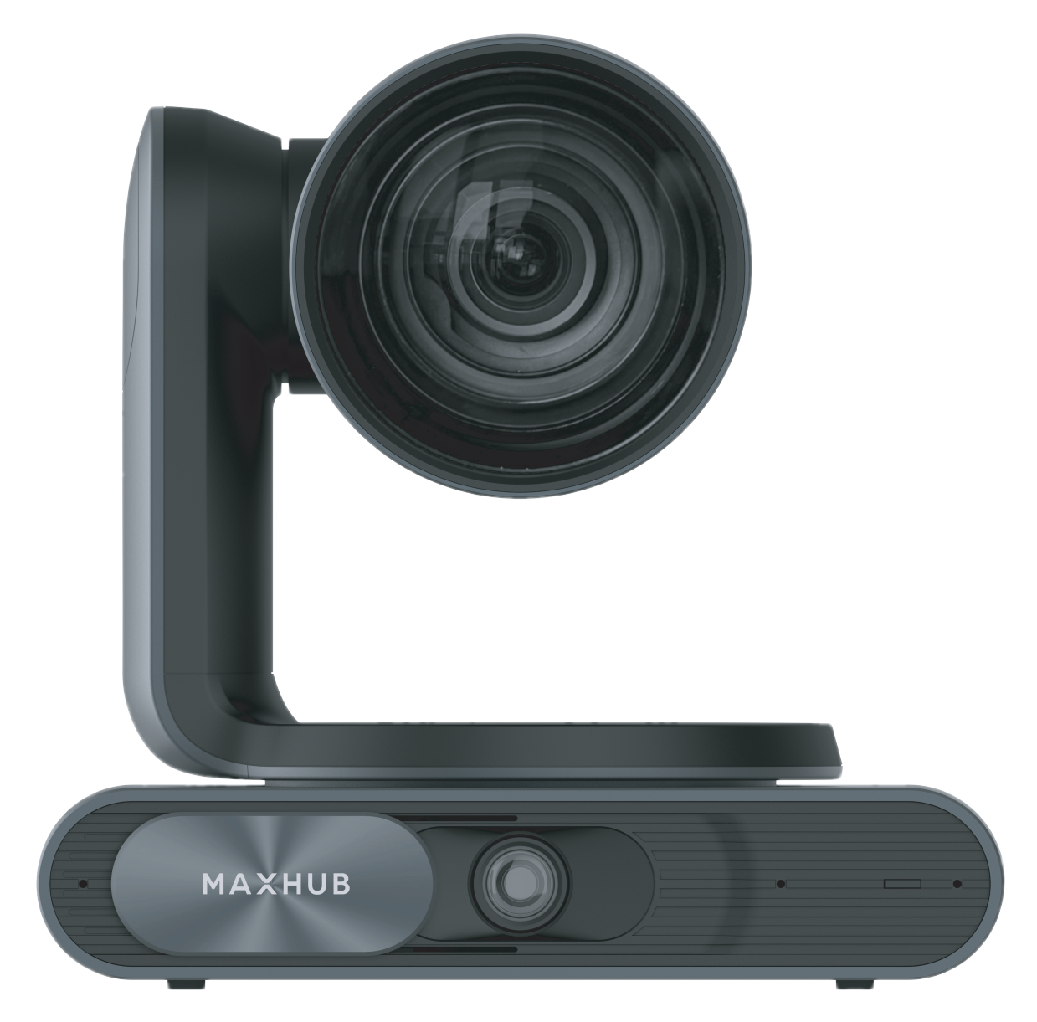
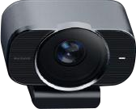

MTR-W solution XBar U50
Huddle
Small
Medium
Large
WS Kit
XCroe kit + U50
XCroe kit Pro+ U50
PS Kit
Notes:
U50适用于中小型会议室场景，可搭配XCroe kit、XCroe kit Pro组合销售

Slide 6
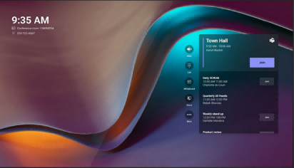

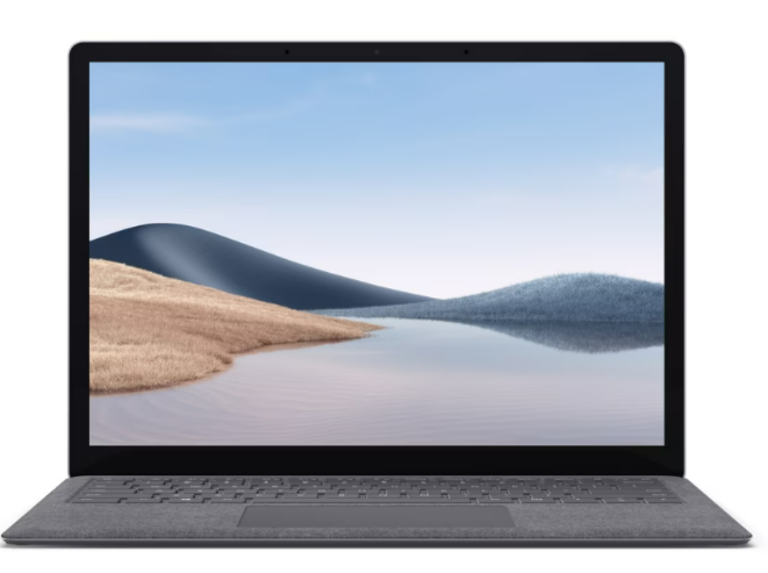
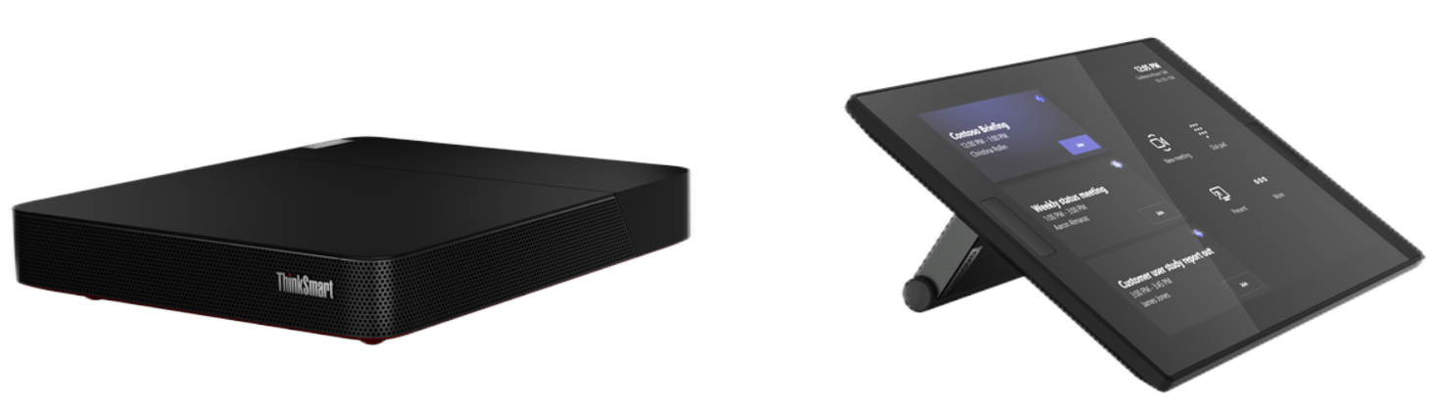

USB Videobar——support multiple installation methods
Team Rooms Model
（Wired Content share）
Team Zooms Model（Wired Content share ）
Connect 3rd device Mode(ex.Lenovo)
HDMI
HDMI
HDMI
HDMI
USB 3.0
B to A
USB-B 3.0
XCroe kit
3rd PC&console
HDMI
USB-C
HDMI
USB 3.0
B to A
RJ45
XCroe kit Pro
USB
Notes:
U50适用于中小型会议室场景，可搭配XCroe kit、XCroe kit Pro组合销售的连接方式

Slide 7

USB Videobar——support multiple installation methods
Wired BYOD Model（USB Cable way）
Wired content share 4KP30
HDMI
USB-B
Video&Audio transmission
USB-A
HDMI
RJ45
USB
Notes:
U50适用于中小型会议室场景，用于BYOD的产品连接方式

Slide 8


USB Videobar——support multiple installation methods
Wired BYOD Model（USB Cable way）
Wireless BYOD Model（USB Cable way）
XBar U50
USB B to A
Display CMA
Display CMA
USB B to A
XBar U50
USB C to C
Laptop
WT13&WT15
HDMI
RJ45
USB
Notes:
U50与Display CMA series搭配适用于中小型会议室场景的方案

Slide 9
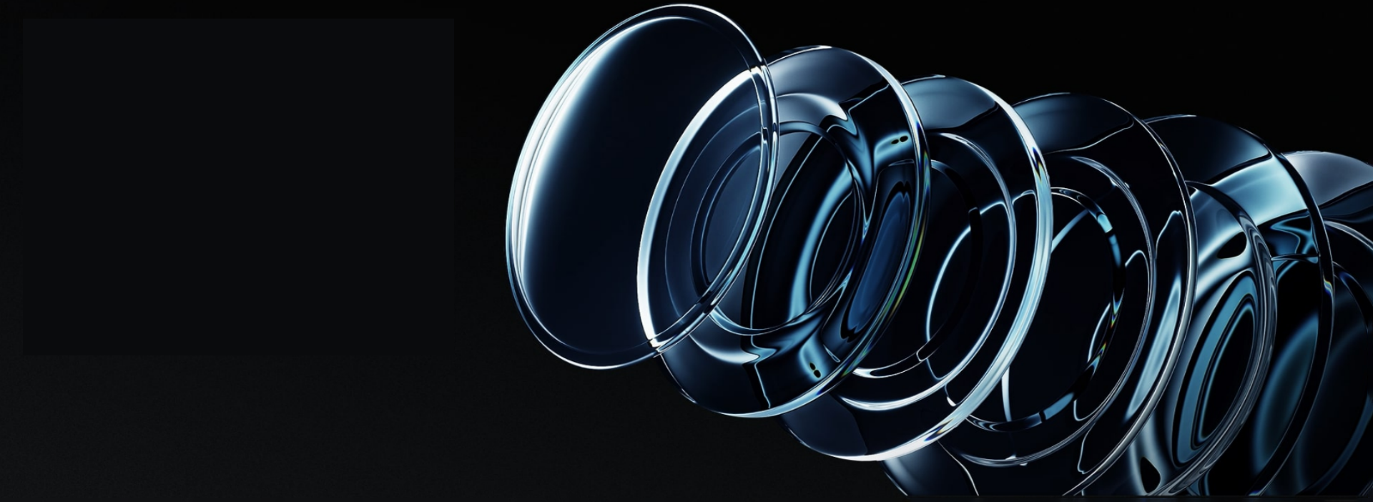
USB Videobar——对于影像不断探索与极致设计的追求
MAXHUB与国内顶级镜头厂商联名设计，色彩丰富、精准、有层次
100MP
Dual eyes Stitching video 100MP
2500 TV line
12pcs Optical lens architecture
over industry 20%
125° HFOV
Field of view increase 22%
F 2.4
Extra large aperture
*镜头制造商为Apple镜头第一供应商资源，光学镜头设计与制造质量行业顶尖实力
Notes:
卓越光学与影像性能
镜头配置：采用 12 片高清光学镜片组成的镜头模组，镜头光学参数达到 2500 TV line 超高图像解析力，较行业平均水平高出 20%。在中小型米会议室内，能清晰捕捉人像面部细节、会场信息等，对比传统镜头成像细节更丰富、画面更清晰。
图像强不强，关键还要看硬核配置：传感器尺寸够不够大、镜头光圈、（镜头组有没有长焦微距广角全家桶—四摄）、对焦速度有没有秒定、镜片镀膜防炫光效果，再加上厂家的调校功力和芯片的算力buff，这些组合拳打好了才能出好片！

Slide 10
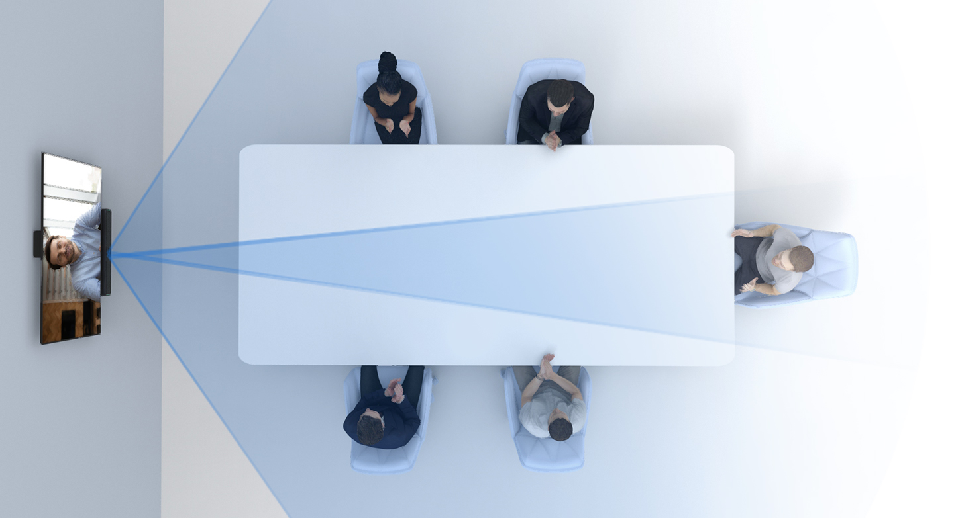
USB Videobar——100MP Pixel image system
Stitching Dual-camera 75°HFOV lense images to create an Ultra-wide 125°HFOV view.
*The black is YL HFOV110°，the read is overlap area
Notes:
双摄拼接技术：
创新的 dual-eye Stitching video solution，将两个图像传感器结合，实现 100MP 超高像素采集。传感器总面积较单摄增加 1.8 倍，显著提升进光量，即使在弱光会议室环境下，也能保证画面清晰明亮、色彩还原精准，呈现细腻逼真的视觉效果 。超大水平视场角达 125°，较单摄方案拥有更广阔的视野范围，无论是小型会议室还是大型会议空间，都能完整覆盖参会人员与会议场景，避免画面细节缺失。

Slide 11
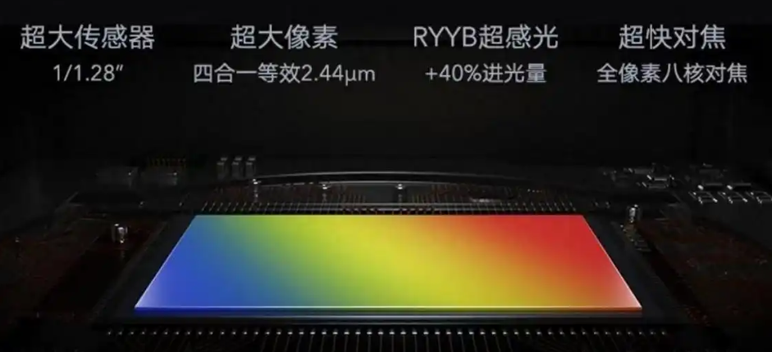
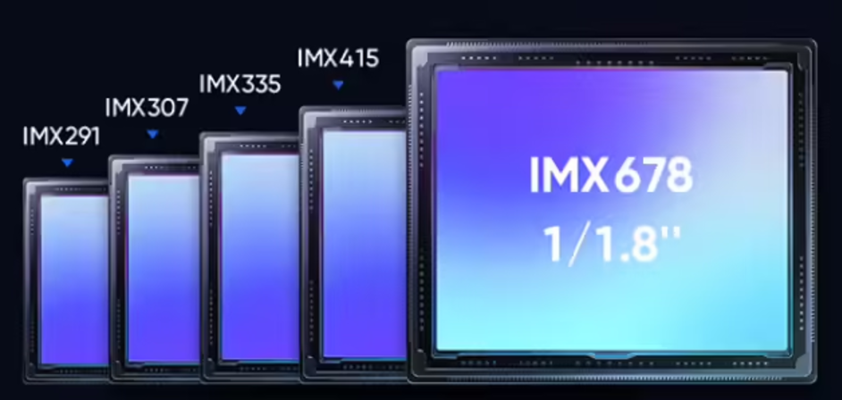
image sensor chip perfermance
Large size sensor
The images are real and layered
Large size sensor
True to life color
Full of details
100MP
Sensor Pixel
IMX586
IMX415
OV50E
1/1.55”
1/1.55
inch sensor size increase 29%
IMX335
IMX307
2.0μm+
Pixel size increase 38%
Notes:
支持全像素全向对焦技术、双原生ISO Fusion Max技术（所以其动态范围最终高达13.2EV）、DOL-HDR技术
如果想保持高像素数量和大型传感器（意味着像素尺寸较大），又不想牺牲画质，那么全像素八核对焦就是一个解决方案。全像素八核对焦结合了Quad Bayer排列和全像素双核对焦的优点，每个像素拥有两个PD，八个PD总共为四个像素提供相位差信息。
举个例子：大底进光量的优势，比如将 sensor 比作窗户，大底就像是大窗户，能让更多的光线照进来，所以在低光环境下也能看得更清楚，而小窗户（小底）则光线有限，画面就会偏暗。这样可以帮助销售同事快速理解大底与采光量之间的关系，以及采光量对图像质量的影响。

Slide 12
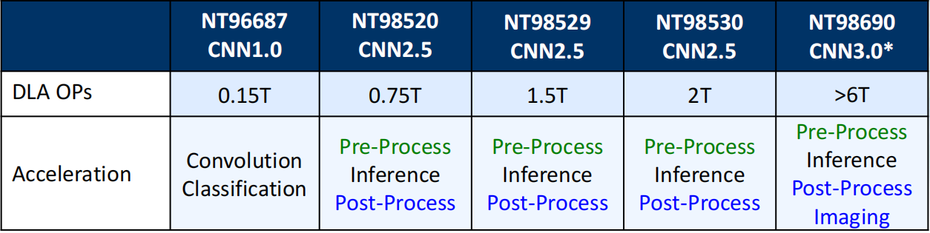
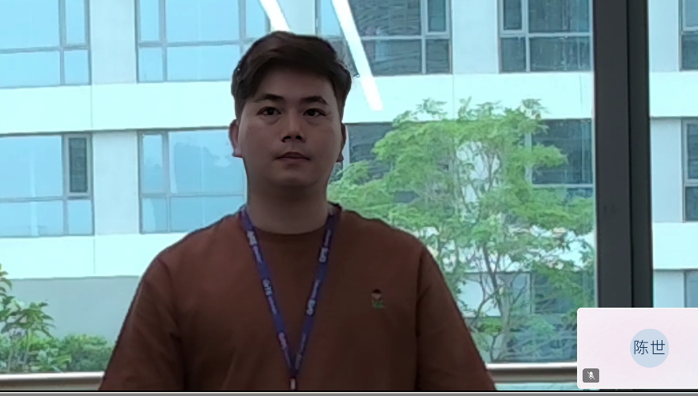
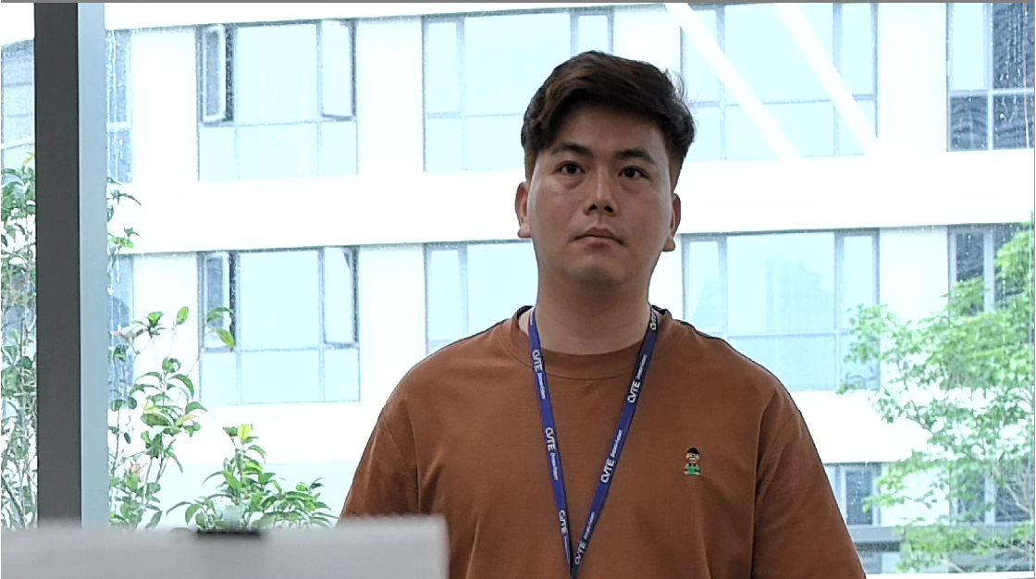
The new generation AI-ISP chips performance
SSC369G （YL S40）
4T
/
CPU Quad CA73
Max. Resolution increased 200%
NPU 6Tops increased 200%
DDR type update to 64-Bit
6T
No People Face Enhance
Add People Face Enhance
Update
Notes:
强大的算力与智能处理能力
1、芯片性能：搭载强大的 ISP 独立视频处理芯片与 NPU，内置 DLA 模块，具备 6T 超强算力。其中 NPU 性能大幅超越市场同类产品 50%，可在极短时间内完成海量视频数据的深度分析与处理，为视频实时处理、智能分析提供坚实算力基础。
2、深度学习加速：配备 Deep Learning Accelerator 模块，专门针对卷积神经网络前向推理加速，能高效运行各类 AI 算法，实现智能场景识别、人像追踪、画面优化等功能，为视频 AI 应用提供强大动力。
B：
1、超高清画质保障：凭借卓越的光学与芯片性能，实现清晰流畅的视频画质，确保会议中的每一个细节都纤毫毕现，让用户不错过任何重要信息。
2、智能会议体验：在会议场景中，依托强大算力与 AI 算法，提供卓越的 AI 视频导播功能、优化视频画面效果，为用户带来流畅、智能、高效的会议视频体验，极大提升远程会议的沟通效率与质量。

Slide 13
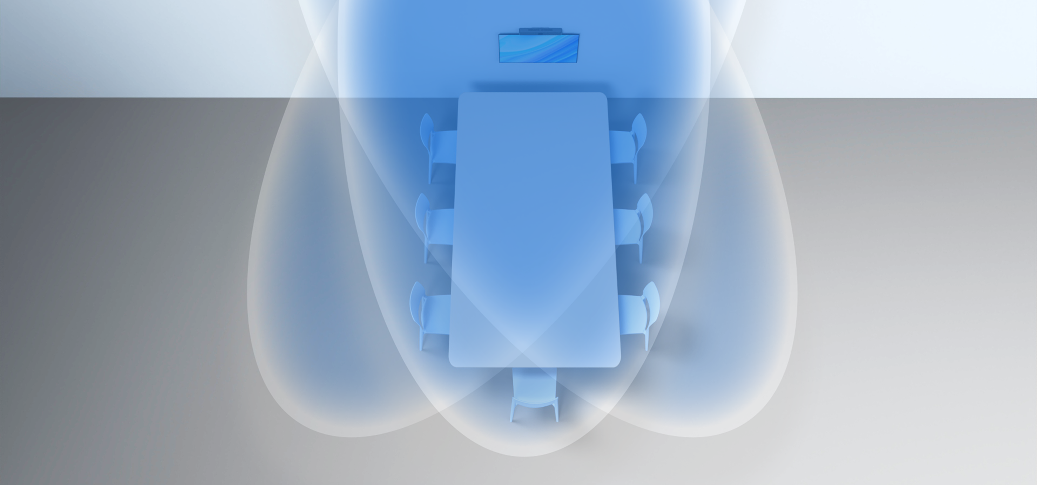
USB Videobar——Design-Driven
Audio systems capacity
12 MEMS microphone array non-uniform design
  8 meter voice pickup range
  Precise voice position（DOA)
  Better Noise cancellation
  AI Audio Algorithm(AEC,ANS,AGC)
8 meters
Notes:
拾音系统：采用 12 个高灵敏度麦克风非等距阵列设计，优化人声语音频率低频和高频的方向选择性能，会议场景最优拾音距离达 6m，可用拾音距离 8m；（图片展示）
音频算法：具备自主研发的 ANS 主动噪声抑制、ANC 主动降噪、AEC 回声消除、AGC 自动增益控制、双讲抑制等 AI 音频算法；
芯片配置：搭载高性能低功耗 DSP 音频处理芯片与 NPU，可识别并减少 300 种噪音
拾音优势：12 个麦克风非等距阵列设计，相比竞品拾音范围更广、波束锁相精度更高，能精准捕捉不同位置的发言声音，实现更远距离、更准确的语音追踪；
算法优势：自研 AI 音频算法可全面覆盖各类音频干扰场景，深度抑制环境噪音、消除回声、自动调节音量、保障多人同时发言互不干扰；
芯片优势：高性能低功耗芯片，在高效处理音频数据的同时降低能耗，AI 降噪能力强，可有效应对会场中复杂噪音环境（例如键盘鼠标敲击，施工噪声）-需要配视频展示

Slide 14
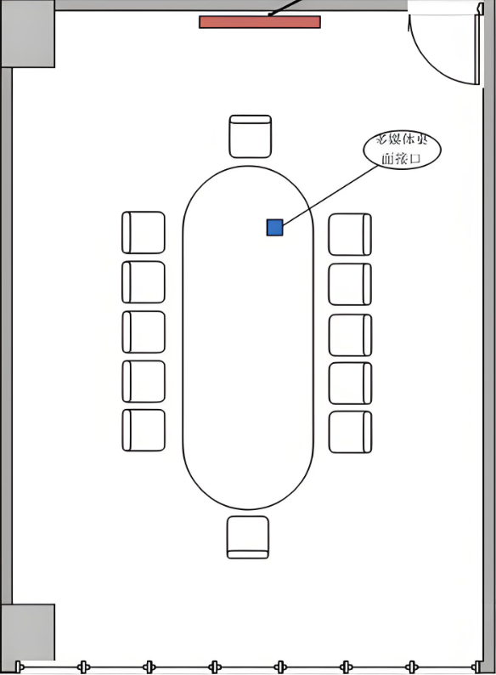
USB Videobar——Design-Driven
Micphone & Speaker tracking test
  No.610 larger meeting room
  8*12 meters room size
  U50 VS S40
6m
*The green area is the YL pickup zone, while the blue area is the U50 pickup zone.
8m

Slide 15
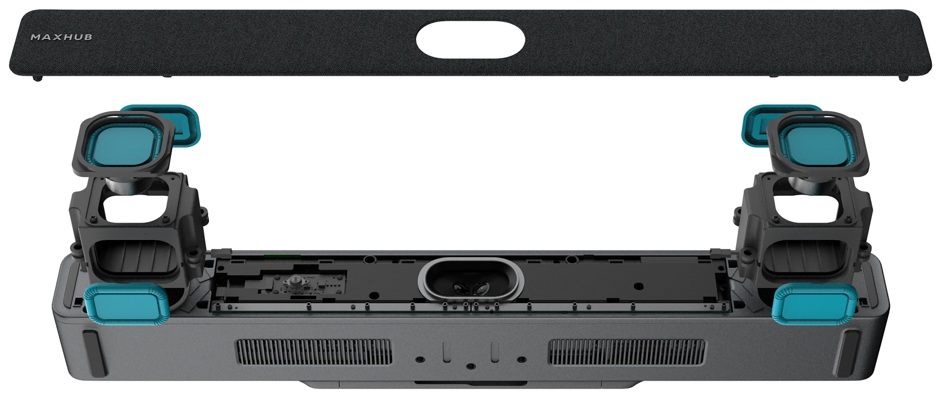
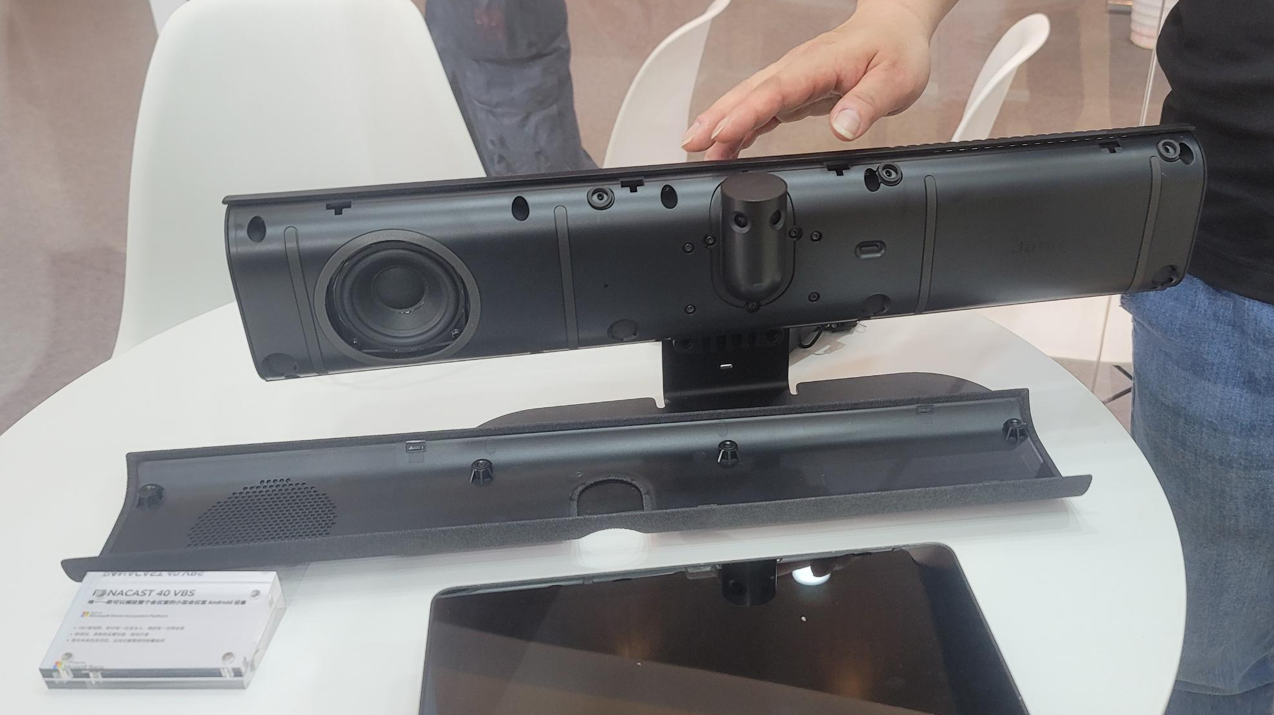
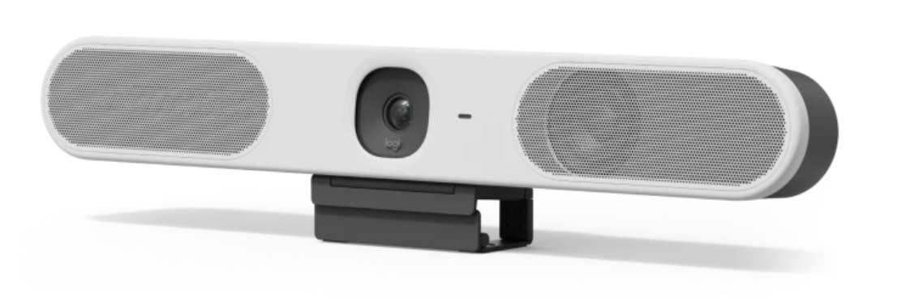
USB Videobar——Design-Driven
The device adopts the double-unit customized sound box plus low-frequency cavity reflection technology.
A large speaker box that comes with 1 speaker and 2 bass units.
12 Array microphones provide excellent voice quality for everyone in the meeting room.
Test condition RT60=0.8s pink noise | U50 | S40
0.5m | 85dBm | 81.8dBm
1.0m | 82dBm | 79.5dBm
Recommend usage distance | 6m | 5m
Notes:
The U50 adopts the double-unit customized sound box plus low-frequency cavity reflection technology.
A large speaker box that comes with 1 speaker and 2 bass units.
确保左右声场均衡，声音饱满立体

Slide 16
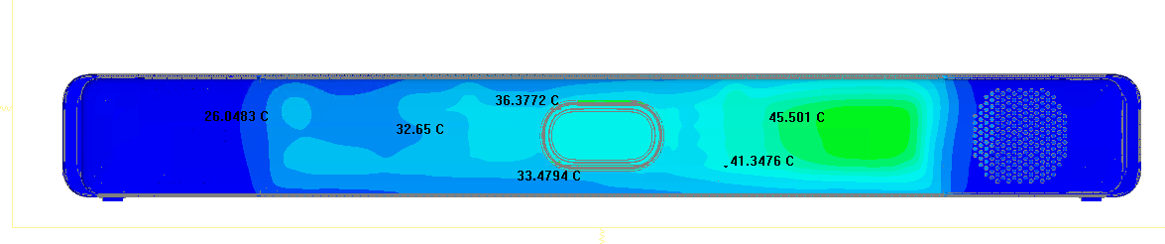
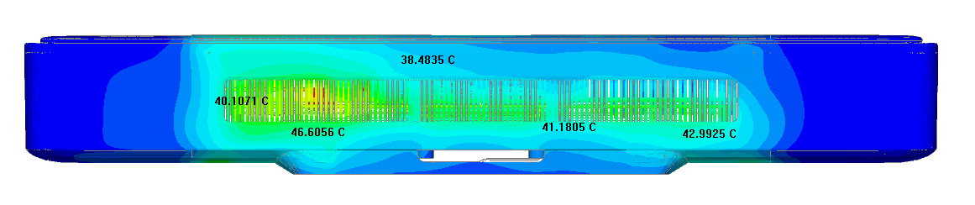
USB Videobar——Design-Driven
Thermal simulation design of the whole product.
Front view
Top view
Notes:
Thermal simulation design of the whole product.
确保产品长期可靠稳定，散热的考虑是长期健康运行的根本，芯片、连接器件长期在高温环境下运行会产生异常图像和音频问题

Slide 17


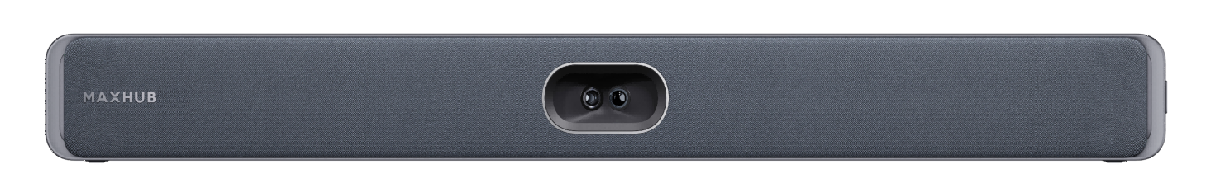
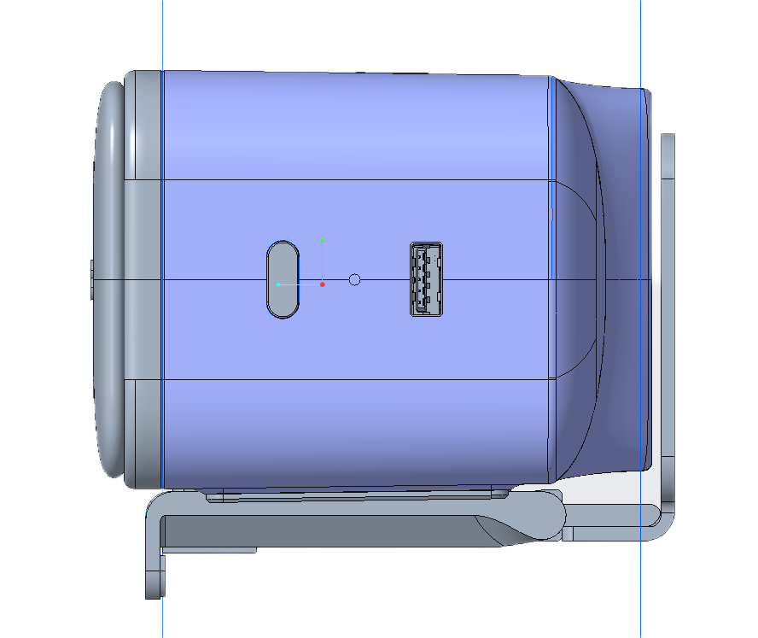
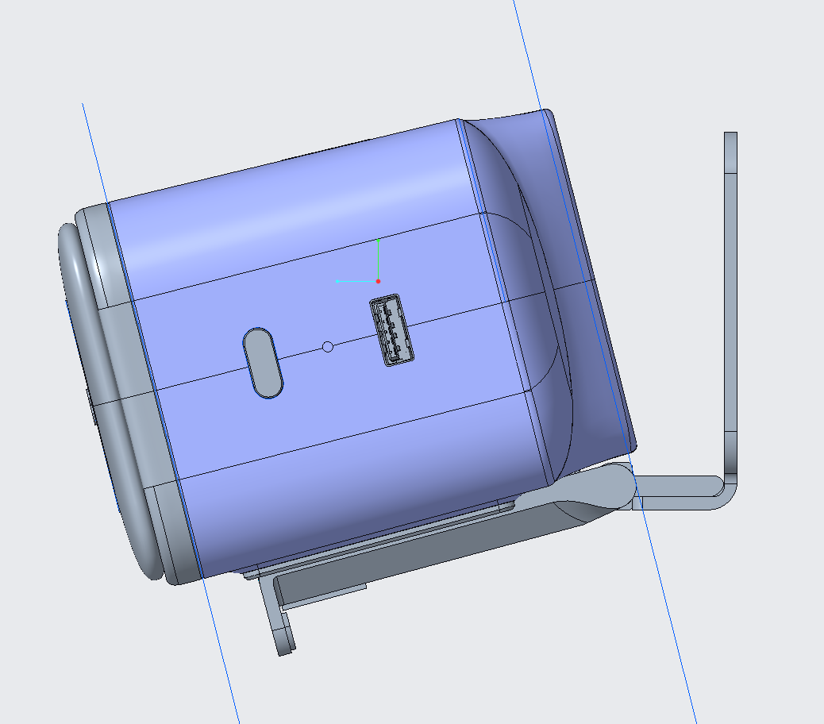
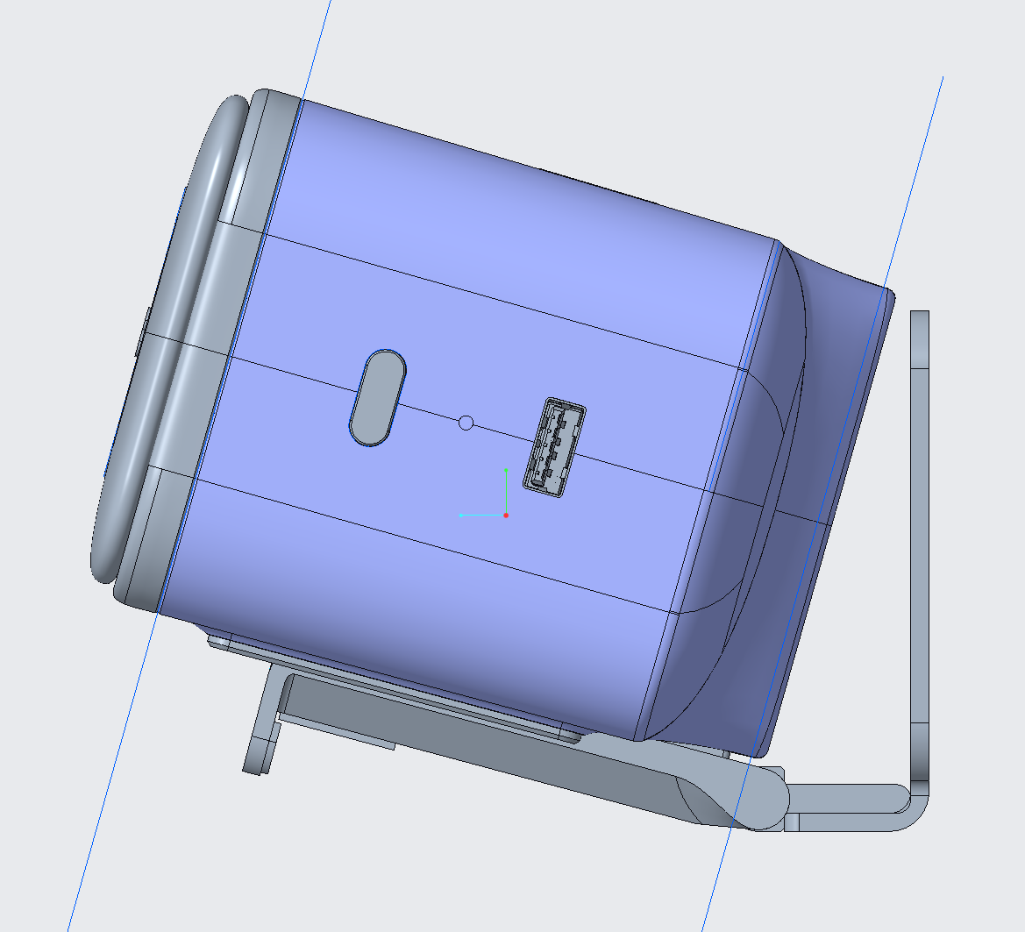
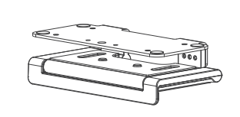
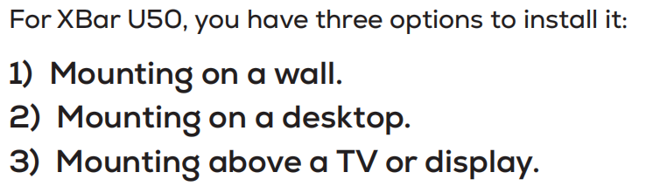
USB Videobar——Multiple installation methods
Mount on a wall
Mount above a TV or Display
Mount on a desktop
Angle Adjust Range：±15°
3 in 1 Mounting
Notes:
U50标配3合1产品支架，在安装后具备上下角度倾斜可调功能，可根据安装后的位置来调整最佳视角；3 合 1 支架适配多种安装场景，满足不同用户需求；

Slide 18
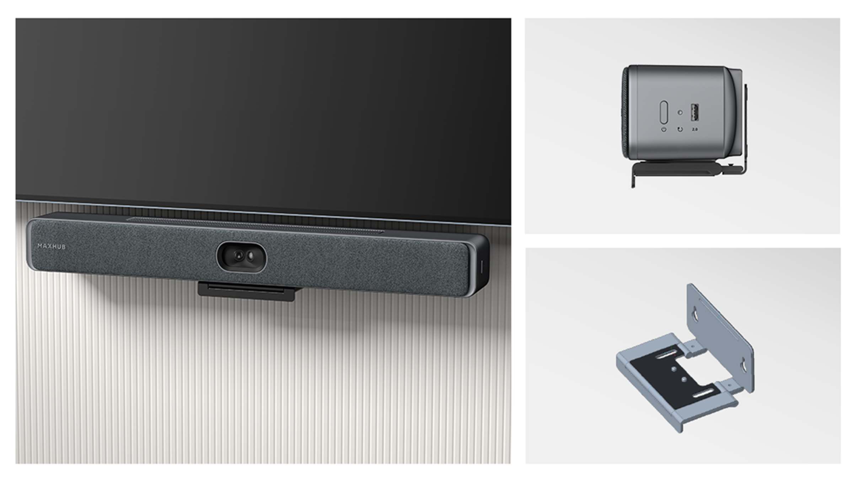
USB Videobar——Mount on a wall
Notes:
U50产品安装到支架上均为手拧螺钉，无需额外使用其他工具完成快速安装
集成理线结构：具备集成理线结构，支持上出线、下出线和后出线多种部署方式；
部署灵活优势：集成理线结构可根据实际环境选择出线方式，保持布线规整；3 合 1 支架适配多种场景，满足不同用户需求；
产品底部有安装滑动导轨，可在安装到支架后调节产品凸出墙面的距离，安装后更加美观

Slide 19
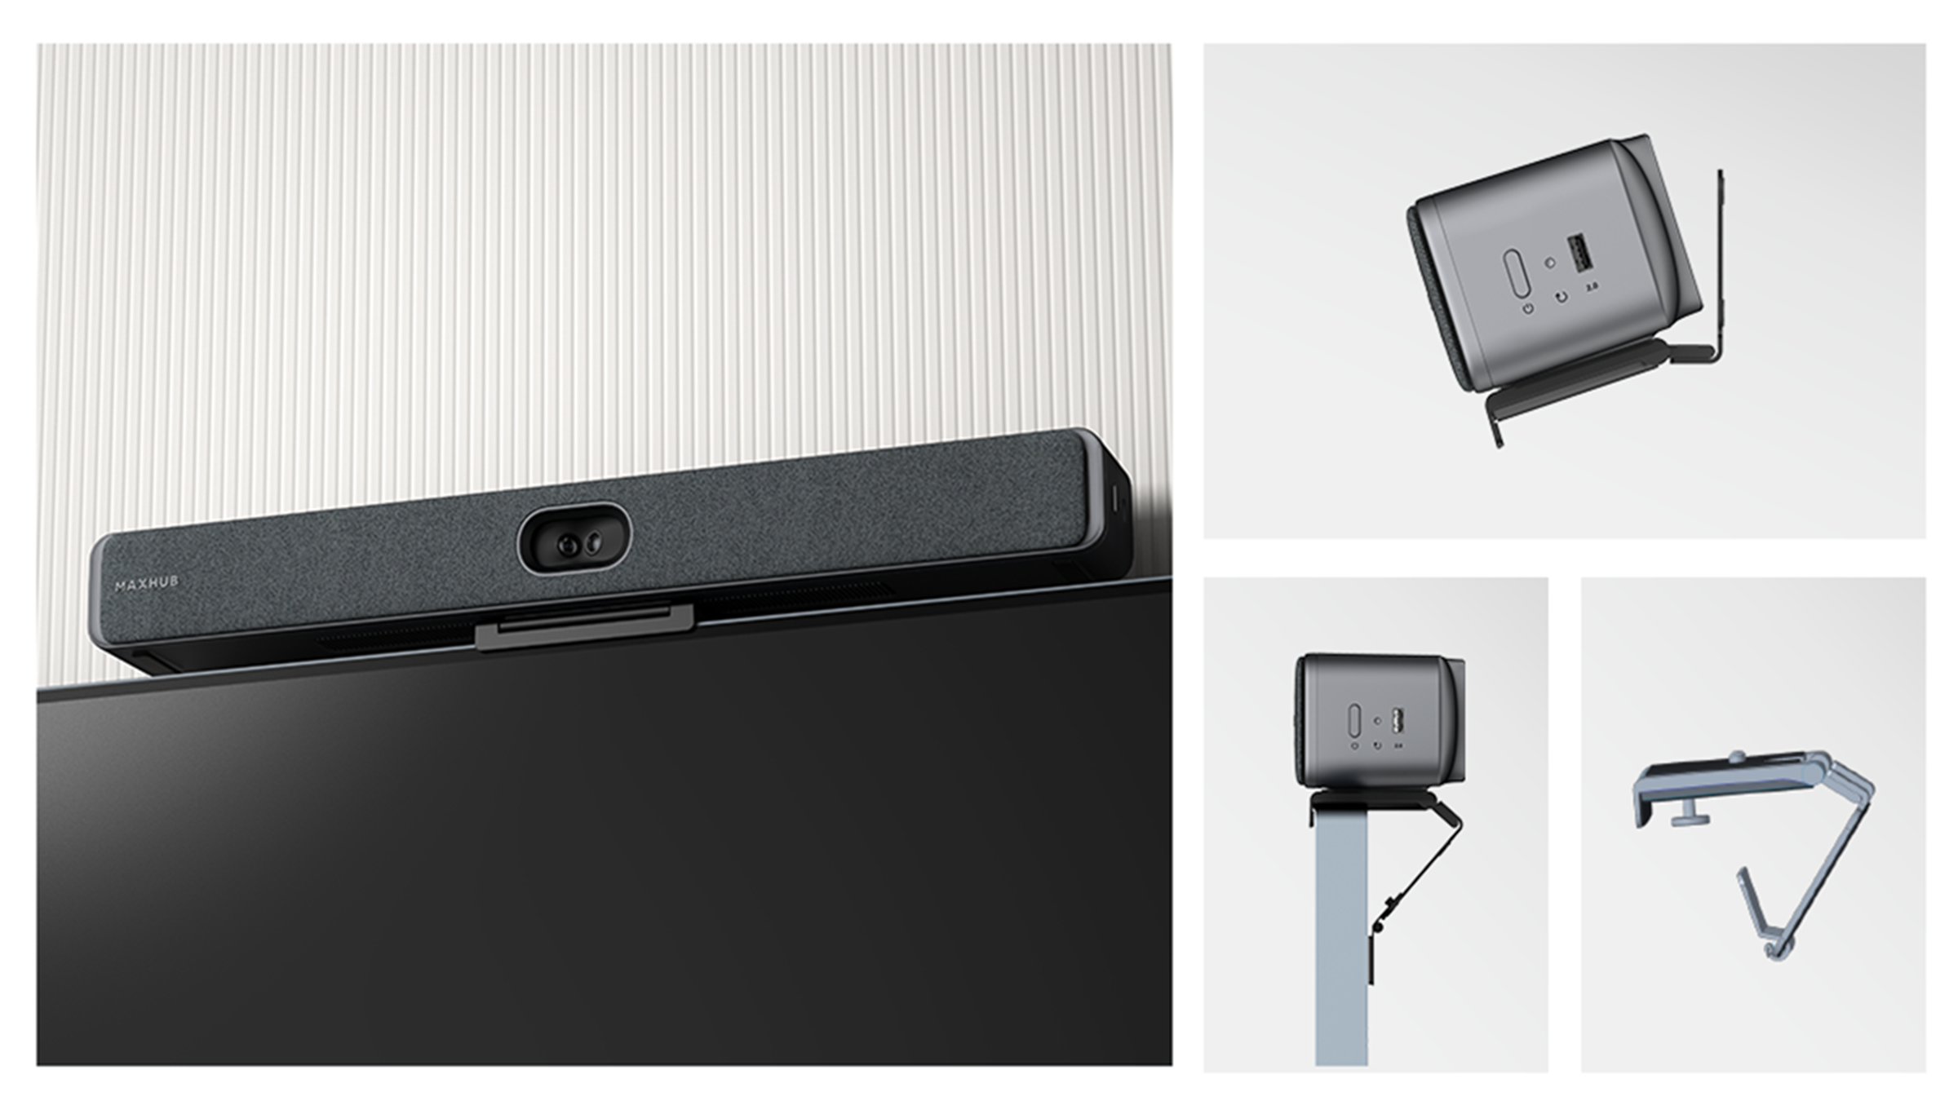
USB Videobar——Mount above a TV or Display
Notes:
U50产品安装到支架上均为手拧螺钉，无需额外使用其他工具完成快速安装
集成理线结构：具备集成理线结构，支持上出线、下出线和后出线多种部署方式；
部署灵活优势：集成理线结构可根据实际环境选择出线方式，保持布线规整；3 合 1 支架适配多种场景，满足不同用户需求；
产品底部有安装滑动导轨，可在安装到支架后调节产品凸出墙面的距离，安装后更加美观

Slide 20
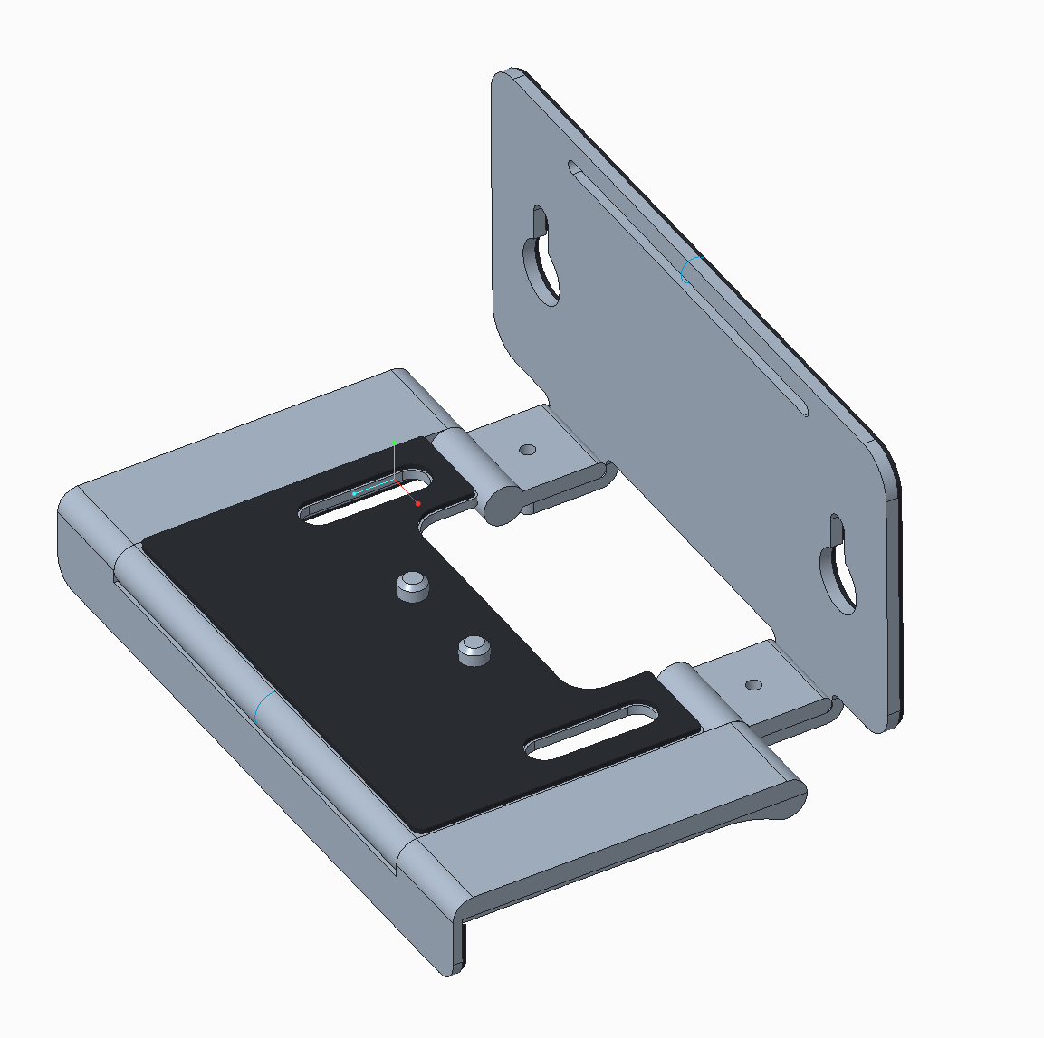
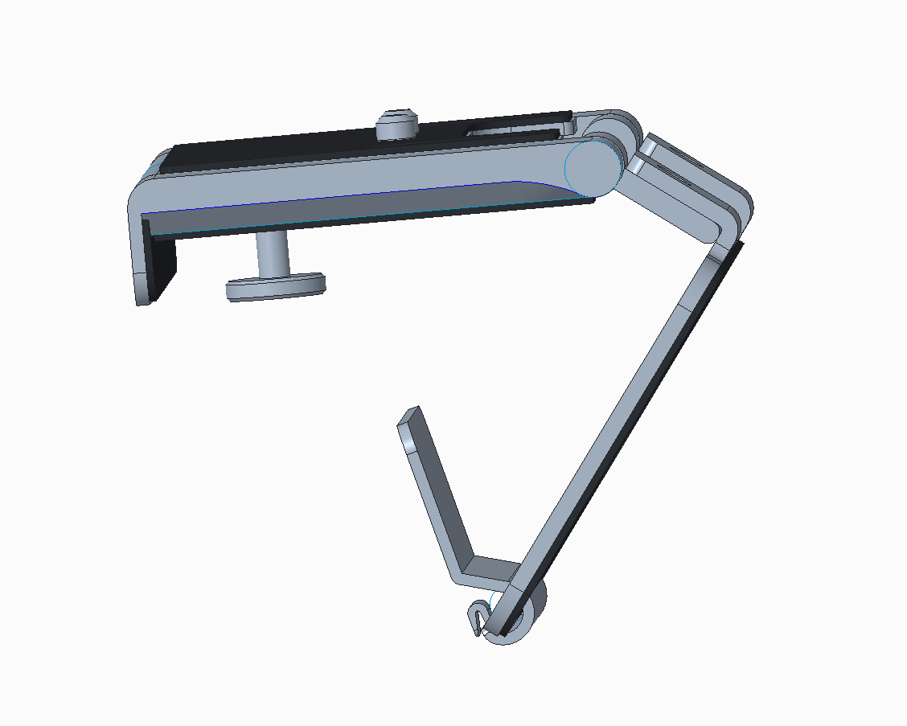
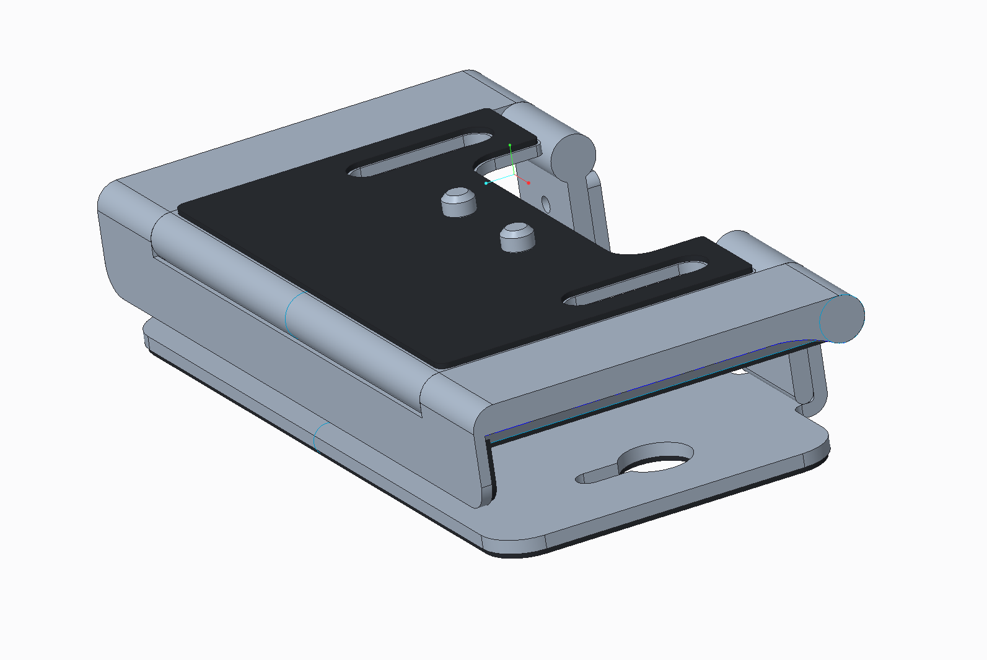
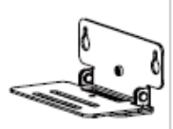
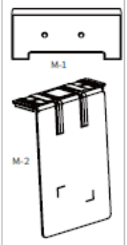
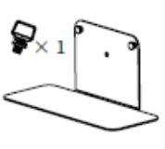
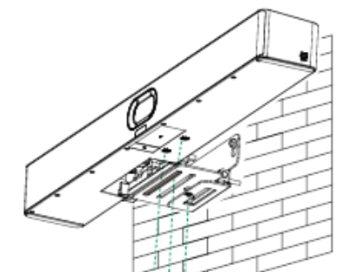
USB Videobar——Multiple installation methods
Mount on a wall
Mount above a TV or Display
Mount on a desktop
Default
Notes:
U50标配3合1产品支架，一个支架支持多种安装方式，挂墙、桌面安装和TV上方，无需选配多个支架来实施安装

Slide 21
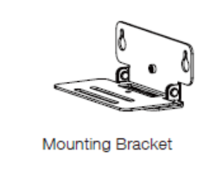
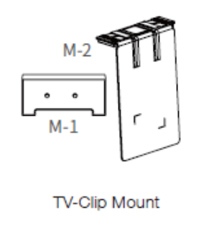
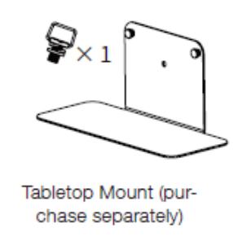
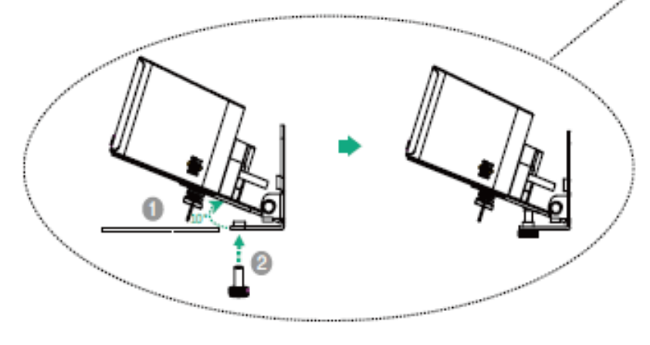
USB Videobar——S40 mounting
Mount on a wall
Mount above a TV or Display
Mount on a desktop
装好bar后线缆盲插
无俯视角度调节
无视角调节
Notes:
U50标配3合1产品支架，一个支架支持多种安装方式，挂墙、桌面安装和TV上方，无需选配多个支架来实施安装

Slide 22




USB Videobar——Quick installation design to do right at once
1:1 Drilling template for Wall Plate
Notes:
U50每台都标配一个墙面安装钻孔板，无需辅助测量设备快速辅助打孔和安装产品支架，将打孔卡黏贴在墙面安装位置，根据提示4个孔位打孔，然后将挂墙支架安装到打孔位；有了钻孔板的协助无需担心打孔位置错误的问题。安装效率优势：打孔卡设计彻底解决传统安装中测量耗时久、孔位易偏离的难题，配合免工具安装，大幅缩短安装时间；实现真正意义上的快速安装，从打孔到安装完成预计仅需 15 分钟（待确认），显著提升装机效率，减少人工成本；

Slide 23





USB Videobar——mounting on a wall
Notes:
U50标配3合1产品支架，在安装后具备上下角度倾斜可调功能，可根据安装后的位置来调整最佳视角；3 合 1 支架适配多种安装场景，满足不同用户需求；

Slide 24





USB Videobar——Quick installation design to do right at once
Professional cable management design is good. Supports the optimal cable storage solutions for various installation methods.
Mounting on a wall complies with ADA regulations.
2 part Narrow strip fix cables is no good
The screw is too small.
Notes:
大家可以看左面两个安装好的示意图，从产品设计开始就遵循ADA法规的要求，遵从设计以人为本，关注所有参会人员的感受
右面是理线结构，理线结构设计完全考虑了产品不同安装方式，挂墙与桌面安装、上出线缆还是下出线缆的情况，使产品安装布线不仅美观更加可靠

Slide 25


USB Videobar——Package Material
Packaging selection of environmental degradable materials，and the box is stronger
A thinner packaging design also helps to reduce the carbon emissions generated by product transportation.
Notes:
产品采用全环保材料设计，取消EPE等非环保材料的使用。包装箱不仅环保也考虑了开箱用户体验，可单人开箱到安装好整套设备

Slide 26






MTR-W Solution Comparison
Huddle
Small
Medium
Large
WS Kit
VB Kit Pro
PS Kit
PS Kit
MVC340
MVC S40
MVC 640
MVC 860

Slide 27





USB Videobar——XBar U50 battle Logitech& Yealink
Model
Room size | Huddle & Small | Small | Small(up to 6) | Small（up to 6） | Huddle（up to 6）
Camera | 12M, Pixels 90° FoV 5x digital zoom | 2*50M，Pixels 125° HFoV 6x digital zoom | 8M Pixels 120° FoV 5x hybrid zoom | 4K 120° FoV 4x digital zoom | 4K 120° FoV 4x digital zoom | 2*48M，Pixels 120°H FoV 6x digital zoom
AI feature | Auto Framing Speaker tracking | Auto Framing Speaker tracking Intelligent Focus Smart Gathering Video Fence Audio Fence Image super resolution | Auto Framing | Auto Framing Speaker Tracking Multi Focus Video Fence | Auto Framing Speaker Tracking Multi Focus | Auto Framing Speaker tracking Intelligent Focus Smart Gathering Video Fence Audio Fence Image super resolution
Mic | Built in 6 array mics 6m Voice Pick up | Built in 12 array mics 8m Voice Pick up | Built in 3 array mics 4m Voice Pick up | Built in 6 mic 7m Voice Pick up | Built in 6 mic 7m Voice Pick up | Built in 8 array mics 6m Voice Pick up
Audio processing | Noise Reduction, Echo Cancellation, Anti-Reverberation, Built-in AGC Algorithm | AI Noise Reduction, AI Echo Cancellation, AI AGC Algorithm， Anti-Reverberation, | AEC,VAD,Background noise suppression | AEC,VAD,AI Noise suppression | AEC,VAD,AI Noise suppression
Extended mic | NA | Wired | Wired | NA | NA | Wired
Speaker | 1 speaker with 11W | 2 speaker MAX 15W | 1 speaker | 1 speaker with 8W | 1 speaker with 8W | 2 speaker with 10W
Platform | USB Mode | USB Mode | USB Mode | Logitech CollabOS | Logitech CollabOS | USB Mode
Network | NA | NA | NA | Wired or Wireless connection | Wired or Wireless connection | NA
Wanrrty | 3 years | 3 years | 2 years | 2 years | 2 years | 2 years
S07
XBar U50
Meetup
Meetup2
Rally Bar huddle
YL S40

Slide 28

Battle card
MH U50
YL S40
HFOV 125°，The room view is widely.
The image features high qulity transparency and clarity.
Video qulity is good at distance 5 meters base on AI performance.
Audio pickup and voice tracking effect is excellent 6 meters.double speaker and 12 micphone
quickly installation and cable management
3 in 1 mounting
LED light large size
HFOV 110°
The image features low transparency.
Video qulity is not good at distance 5 meters
voice tracking goals maybe loss at 6 meters.8 micphone、single speaker，The sound is no balance.
No have drilling cards ，cable management no good
1 mounting on wall、1 mounting on TV and 1 mounting on desk
Notes:
易用、易部署、易管理、

Slide 29

Q&A
MH U50
YL S40
U50怎么卖？
单独、搭配XCroe kit pro、XCroe kit 、CMA series
2、目前弱点避坑
No support Multi-Stream Intelliframe for Teams Room on Windows.
No support wired BYOD box.
S40怎么卖
搭配MCroe一起bundle销售
2、竞品优势
support Multi-Stream Intelliframe for Teams Room on Windows.
Support wired BYOD feature via VCH51.

Slide 30





Thanks.
www.maxhub.com
MAXHUB
sales@maxhub.com

Slide 31
Choosing the right device
Are you need choose a Teams Rooms Device
Windows
ANDRIOD
USB Devide
Medium
Room
Large
Room
Medium
Room
Large
Room
Small
Room
Medium
Room
W70 kits
V50 kits
V70 kits
U50

